Slide 1
Домашние любимцы
всегда с нами!
Животные, которые живут
рядом с детьми
группы
«Смешарики»

Slide 2
Цель занятия
при выполнении упражнений (асан):
- сделать движения позвоночника плавными;
- увеличить гибкость спины;
- проработка грудного отдела позвоночника;
- «массаж» внутренних органов;
укрепить брюшной пресс.
Глубинные мышцы спины работают, как оттяжки подвесного моста. Они отвечают за стабилизацию позвоночника.

Slide 3
Домашняя черепашка
Упражнение: «черепаха в домике»

Slide 4
Упражнение:
«черепаха
смотрит по
сторонам»
Упражнение:
«черепаха
спряталась
от опасности»

Slide 5
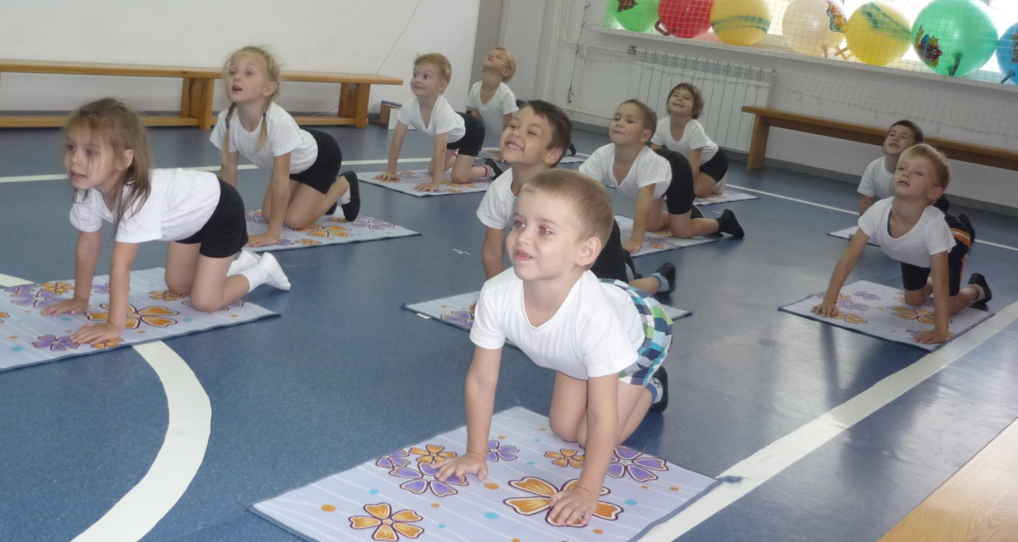
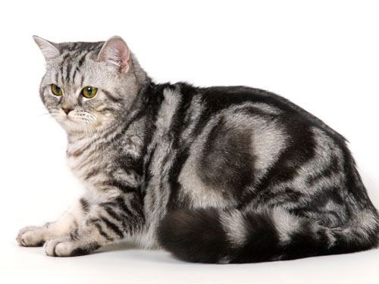
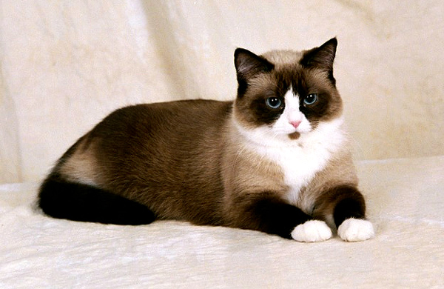
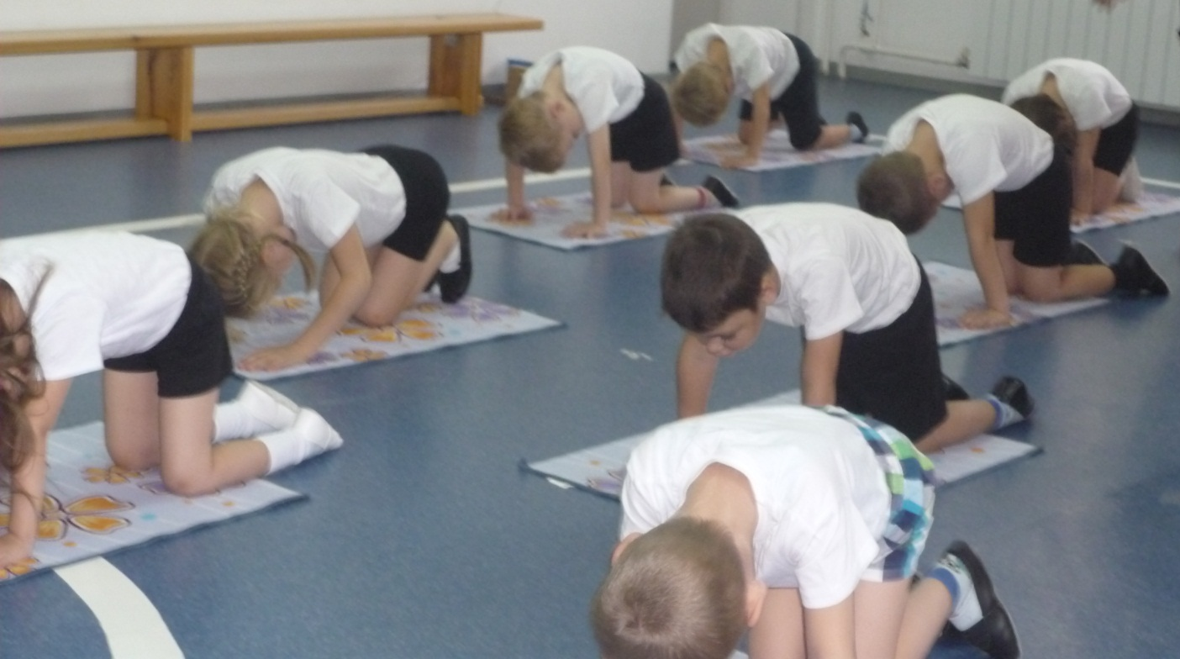
Упражнение
«кошка
ласковая»
Упражнение
«кошка сердится»

Slide 6
Упражнение:
«у собаки хвост
крючком»
Упражнение:
«у собаки хвост
торчком»

Slide 7
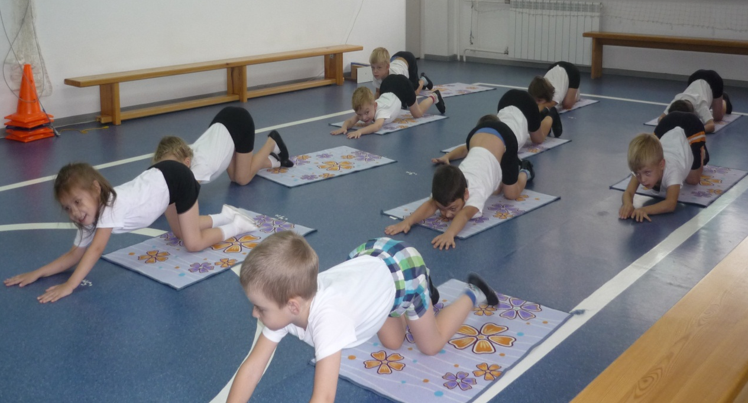
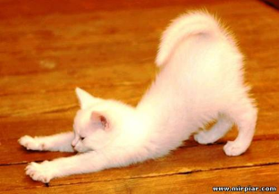
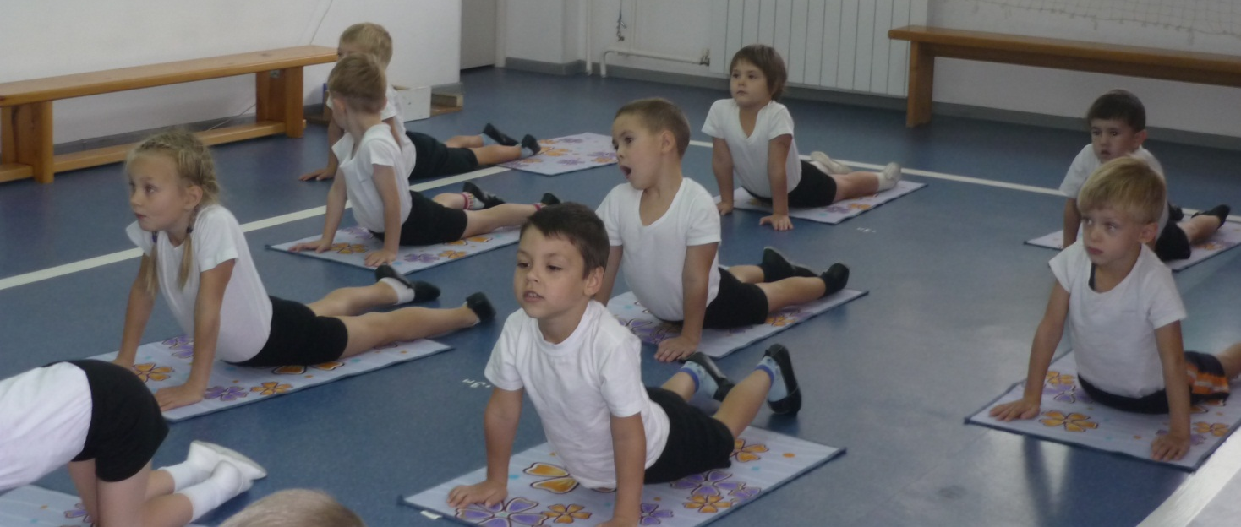
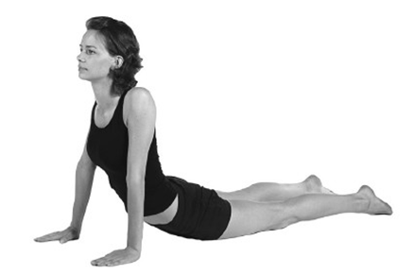
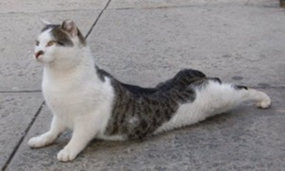
Упражнение: «потягивание» (кошечки и собачки
растягивают передние и задние лапки)

Slide 8
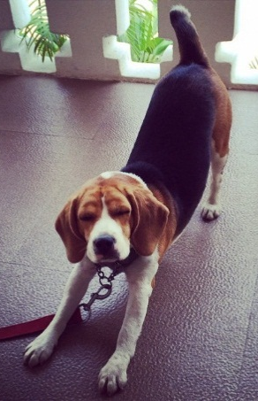
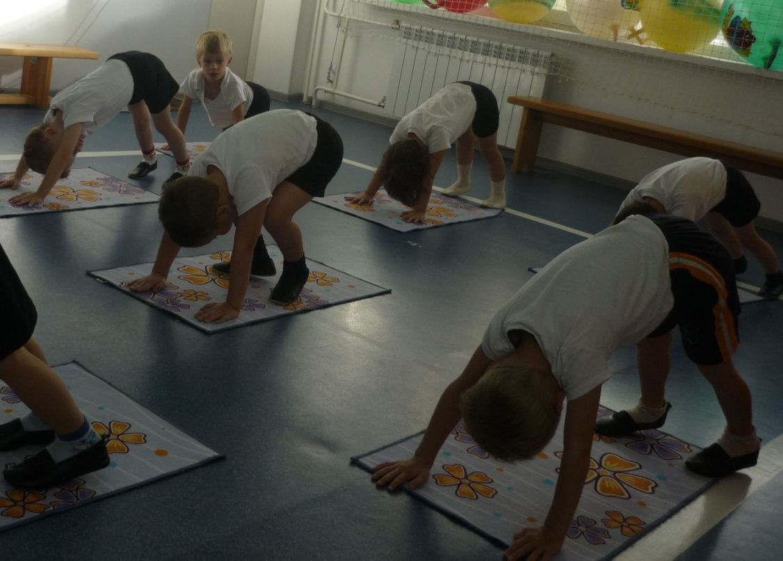
упражнение
«собака
мордой
вниз»

Slide 9
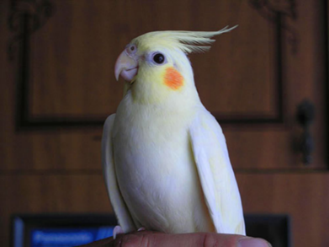
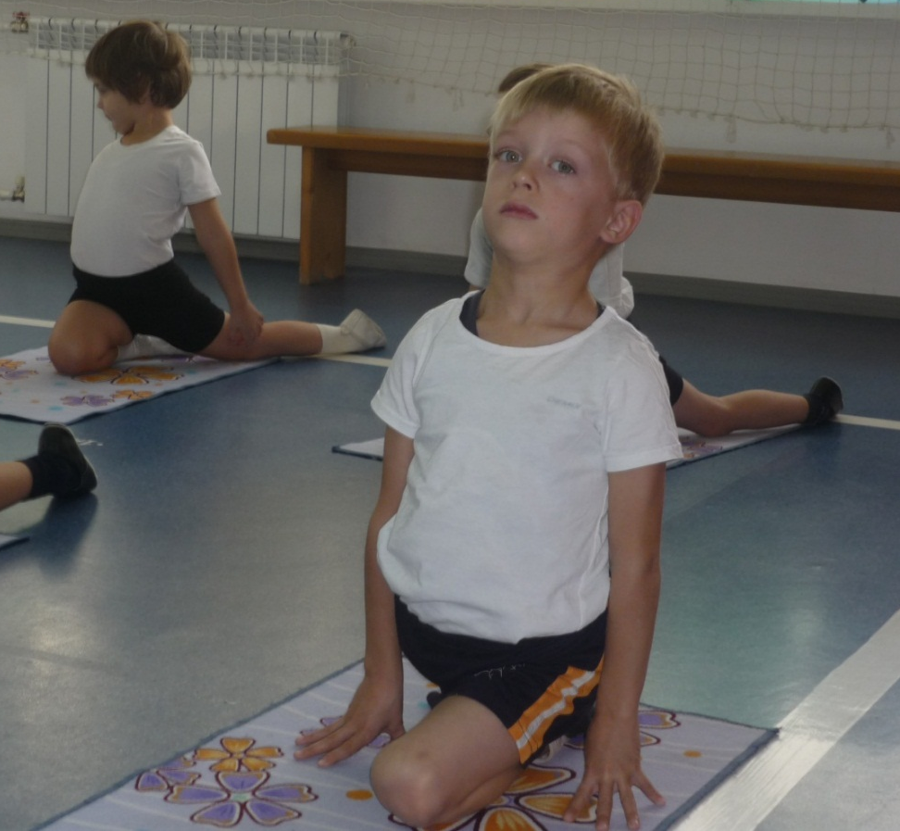
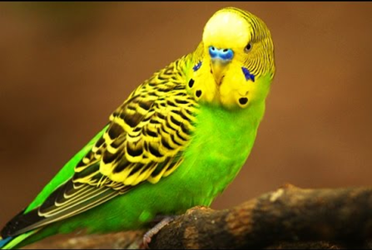
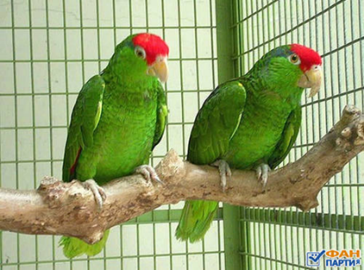
Упражнение
«поза попугая»

Slide 10
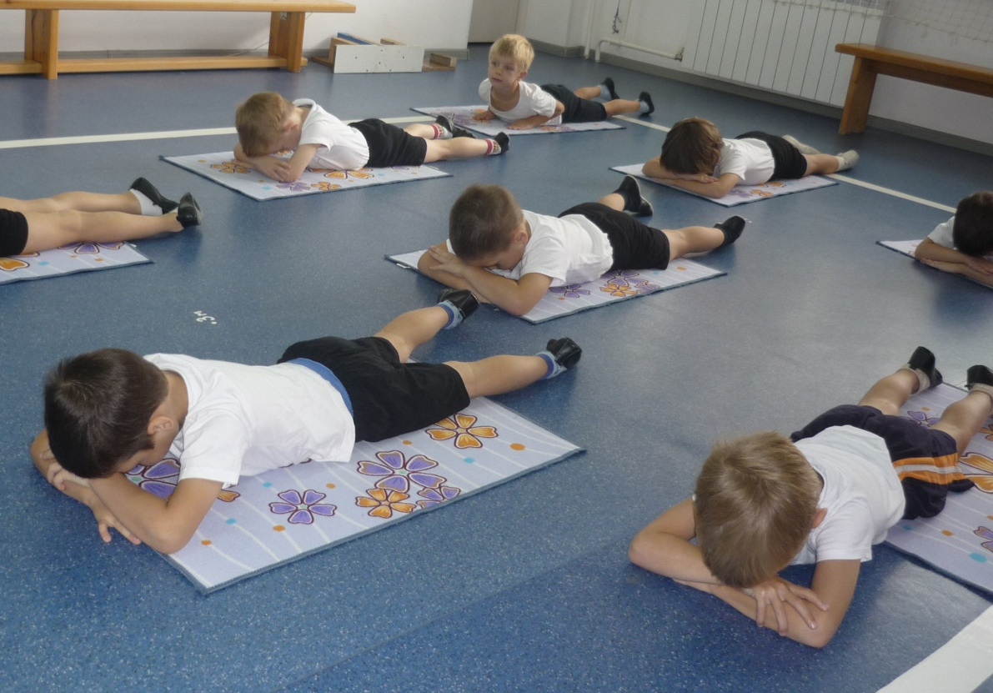
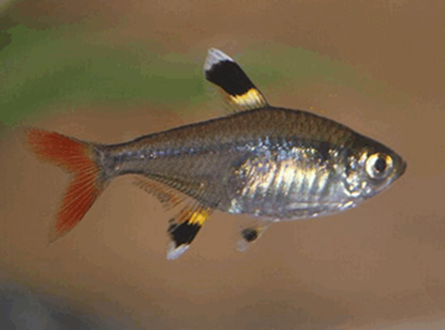
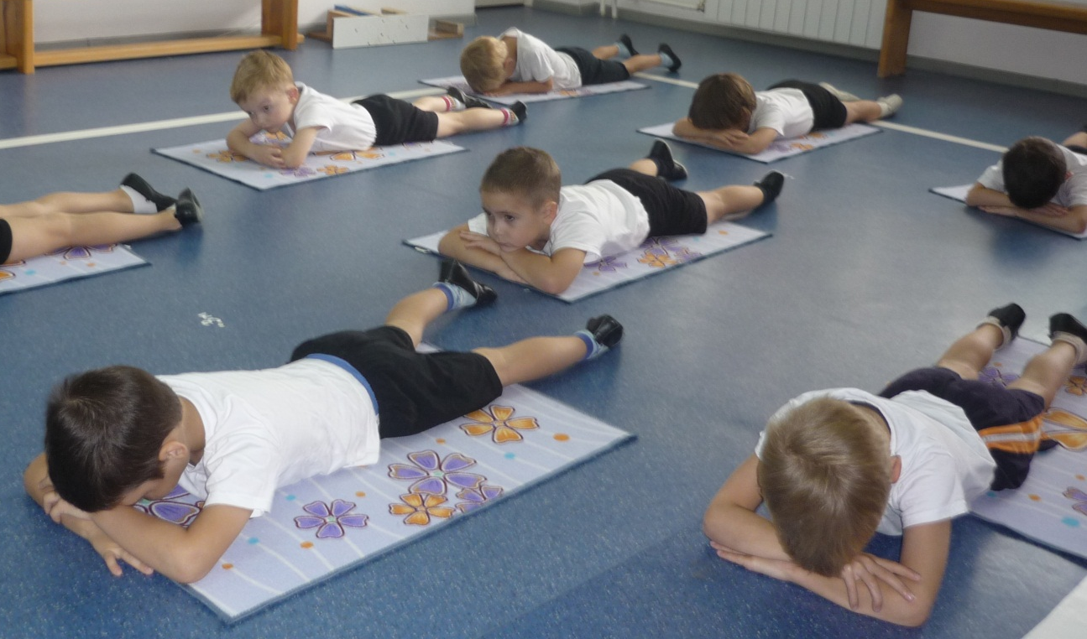
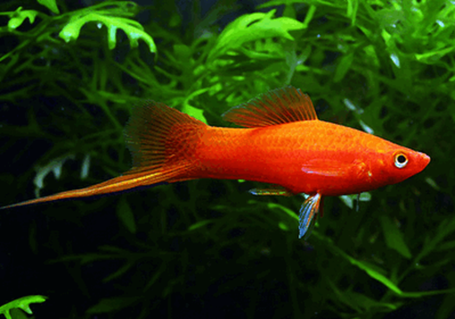
«рыбки»
приготовились
вынырнуть …

Slide 11
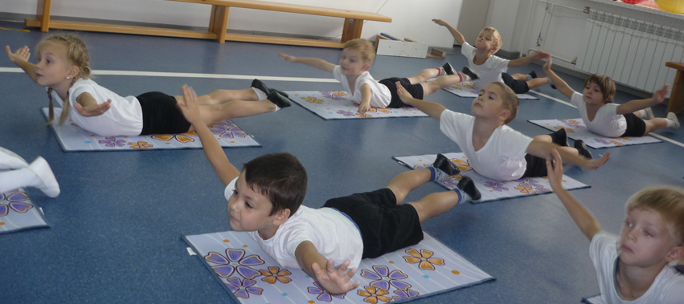
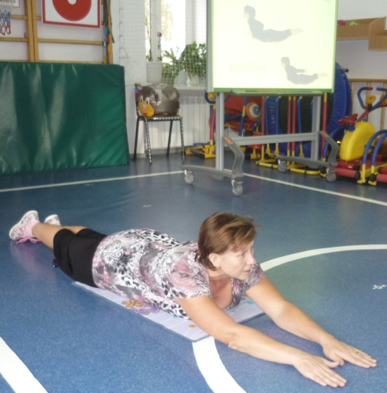
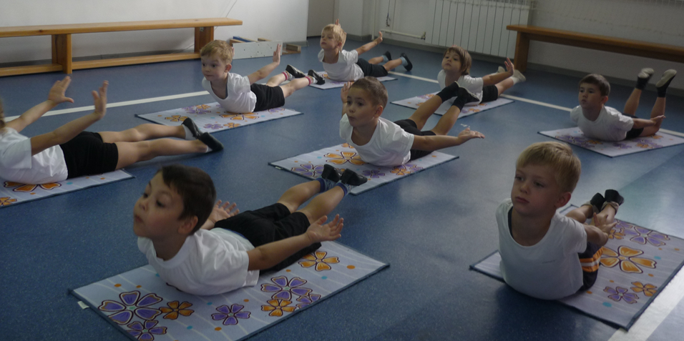
И очень красиво вынырнули!!

Slide 12
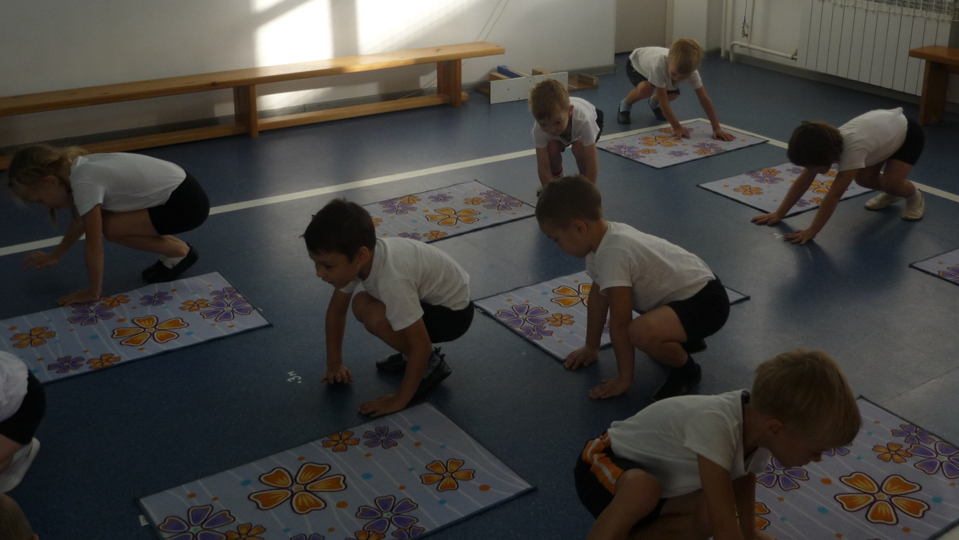
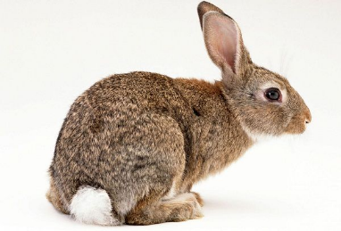
Упражнение:
«кролики
прыгают»

Slide 13
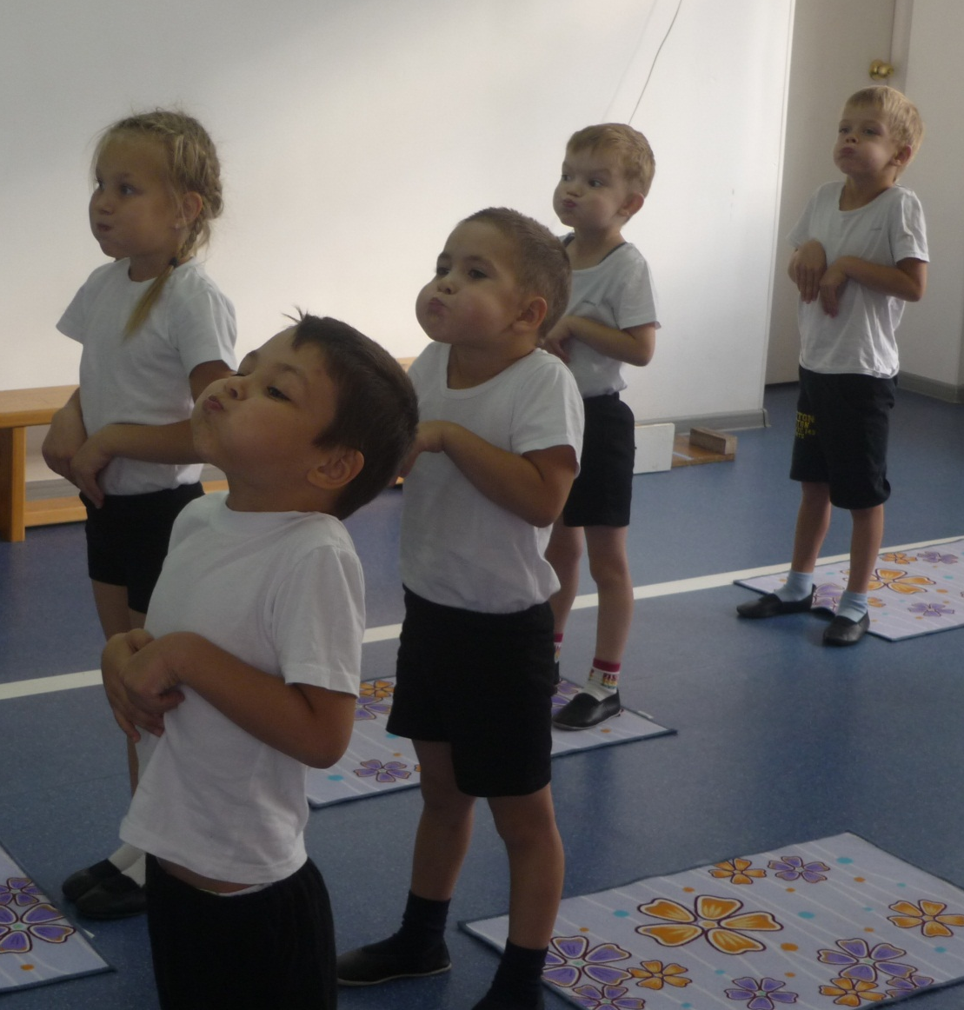
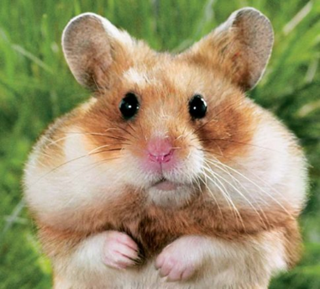
Дыхательное упражнение:
«Х О М Я Ч О К»

Slide 14
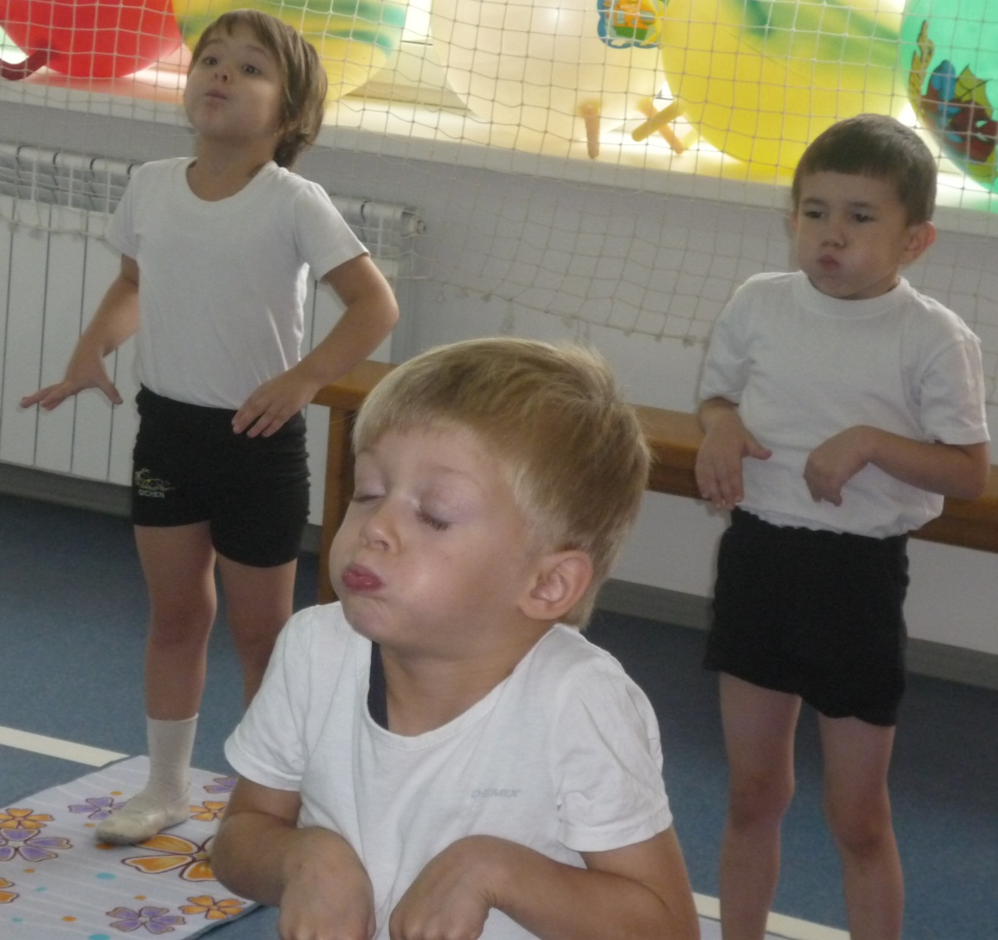
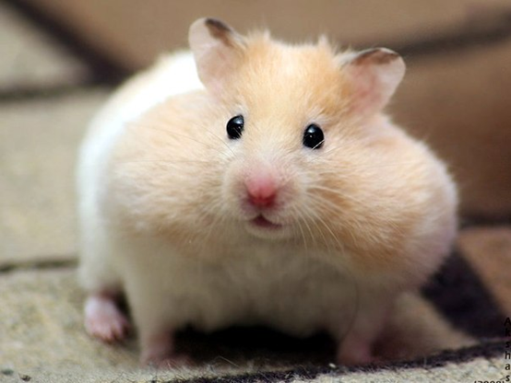
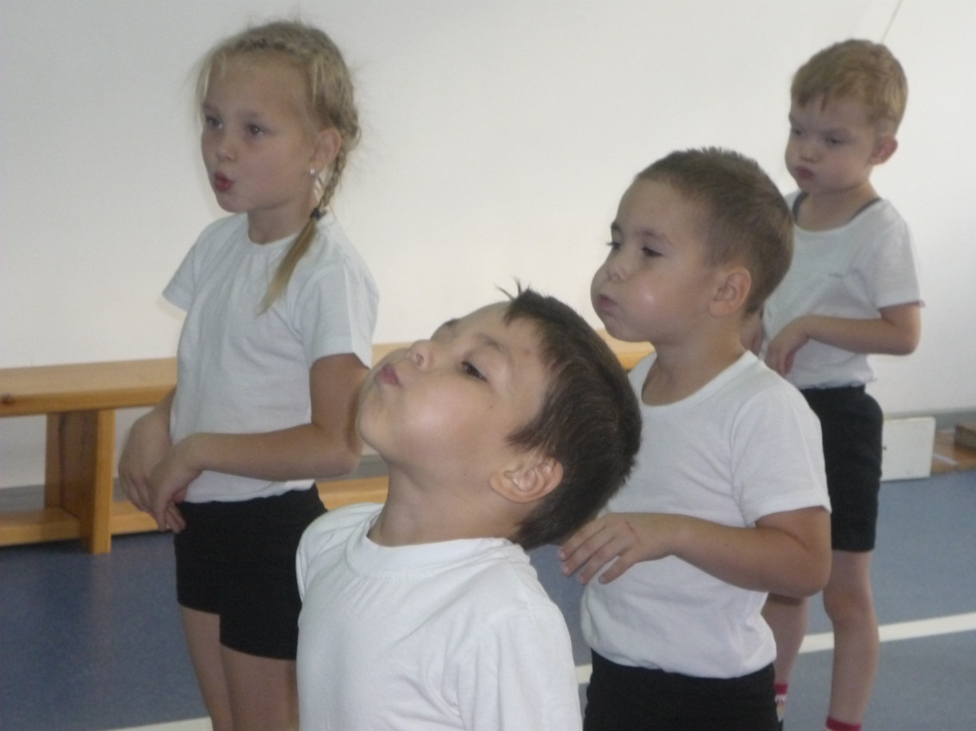
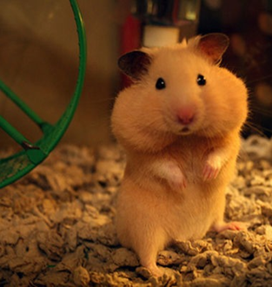
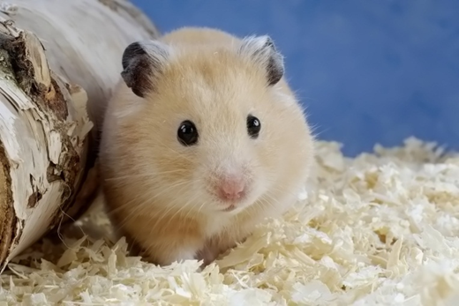
хомячок

Slide 15
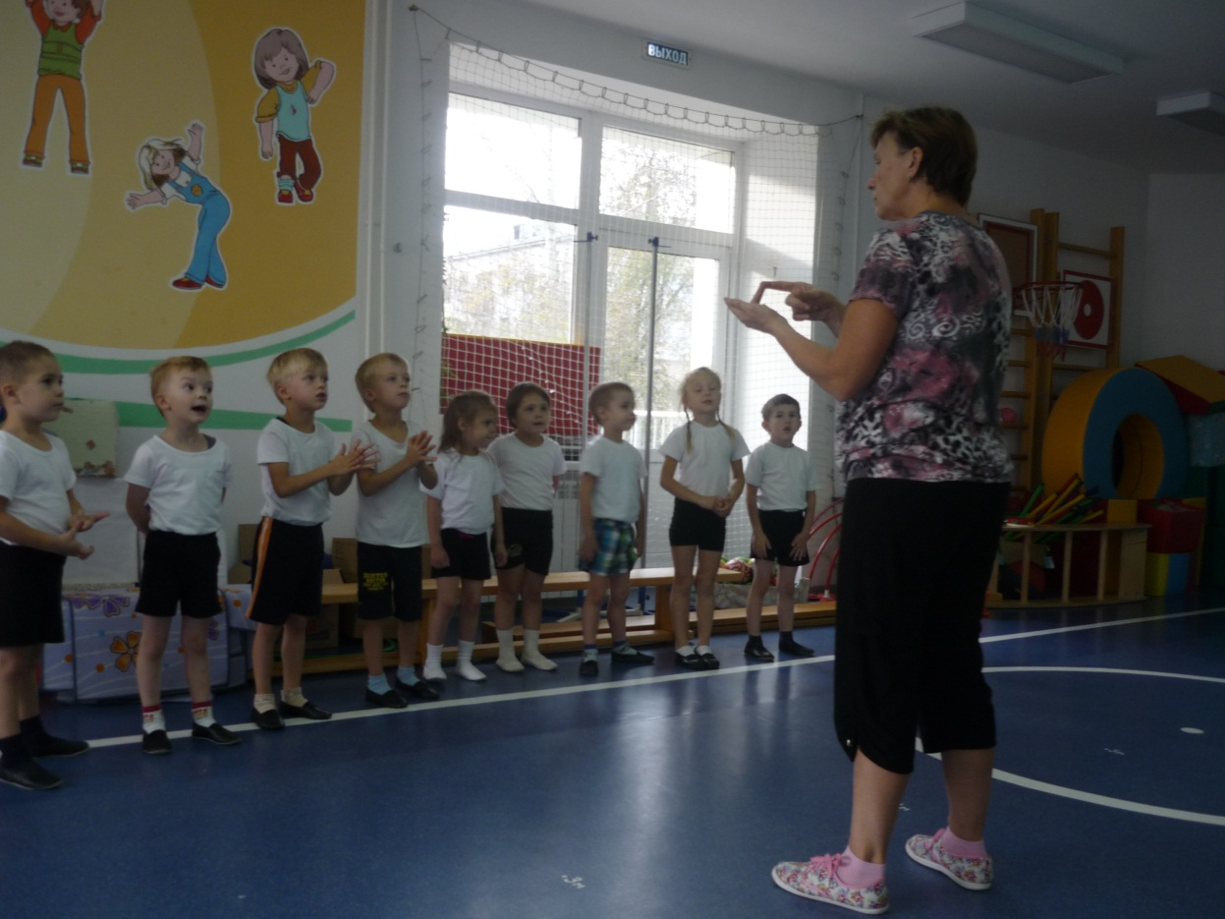
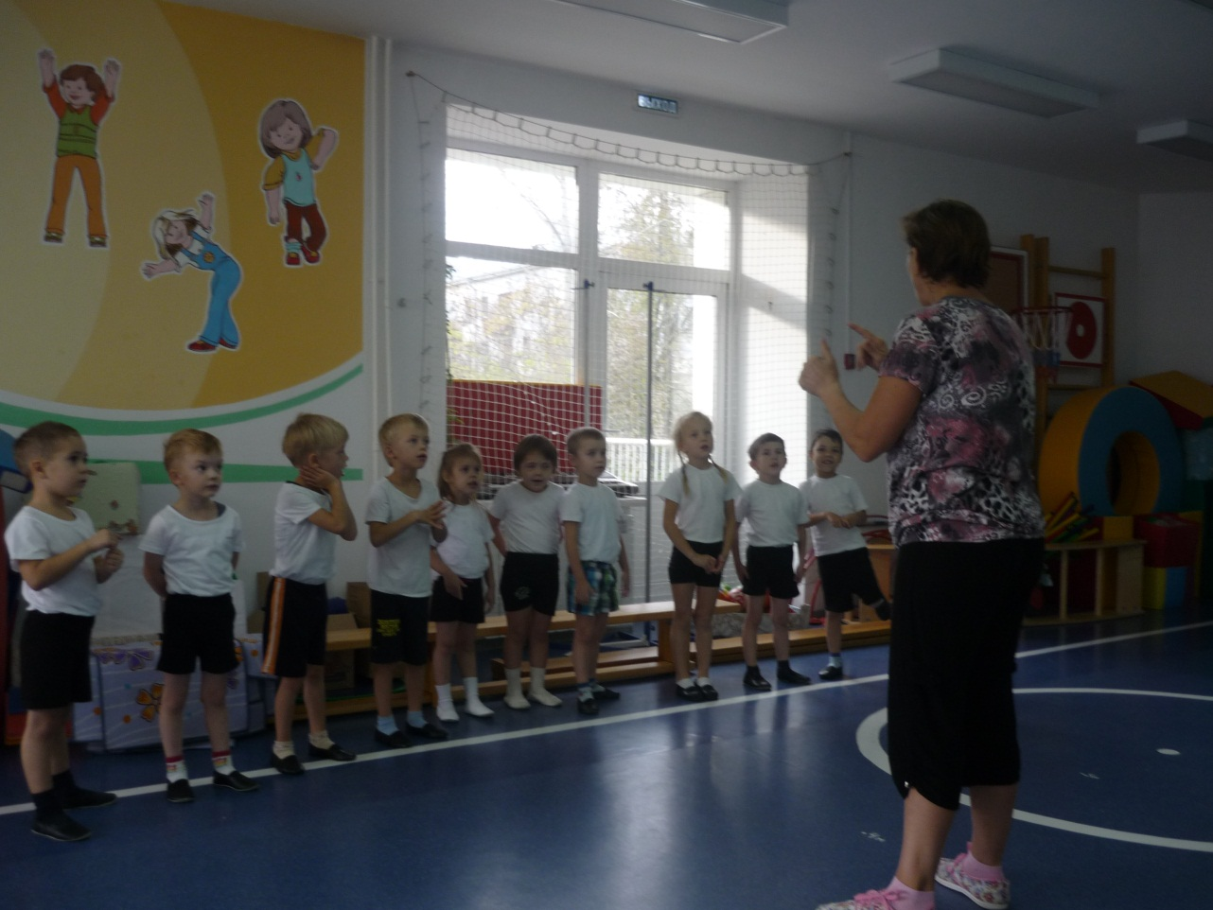
Подведение
итога
з а н я т и я
Дети вспоминают всех
животных по – порядку,
которых они видели на
экране и изображали.
И считают, сколько их
было.
Детям занятие очень
понравилось!

